Slide 1
Молодежный
Ресурсный
центр
Мы не работаем круглосуточно, но открыты всегда!

Slide 2
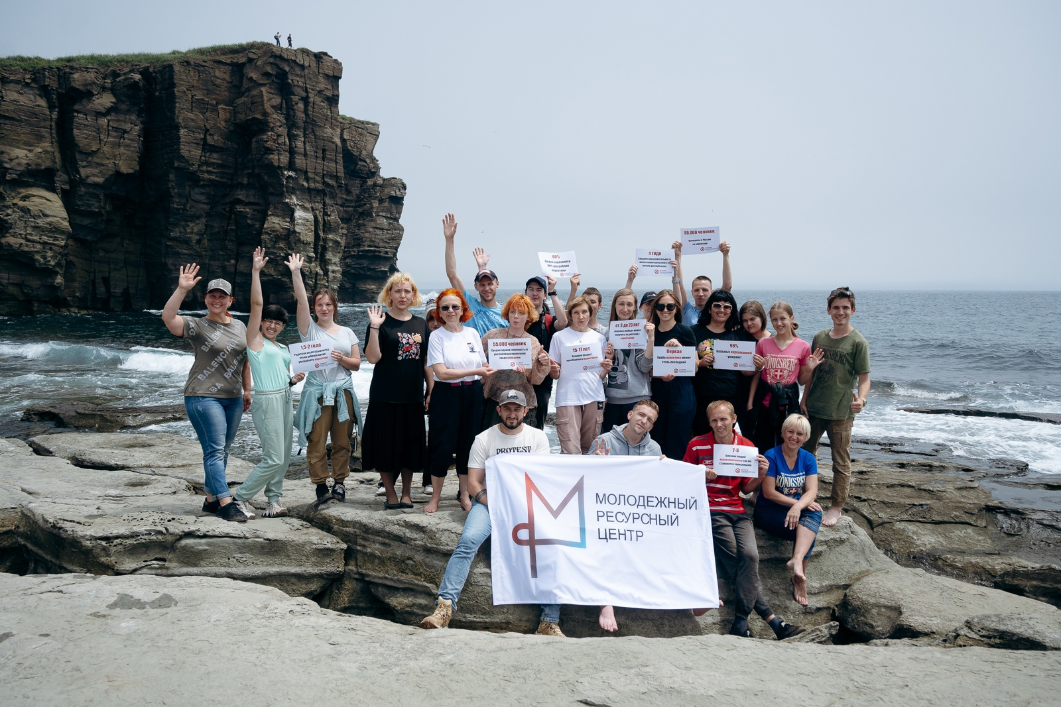
Что мы проводим в течении года:
“Форум-театр”
“Изучай город”
Дворовые игры
КВИЗы
Квесты
Обучающие форумы
Школа волонтеров
Тренинги на сплочение
Молодежные пространства

Slide 3
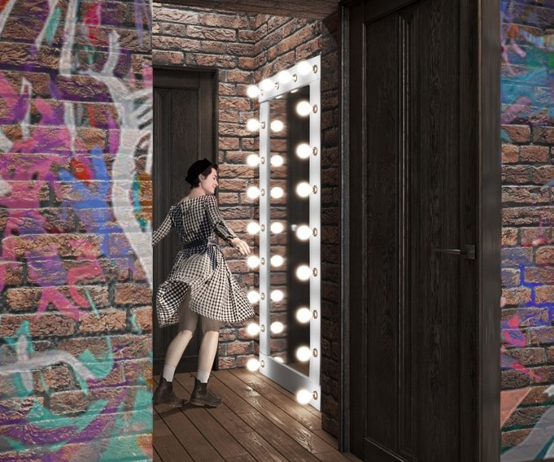
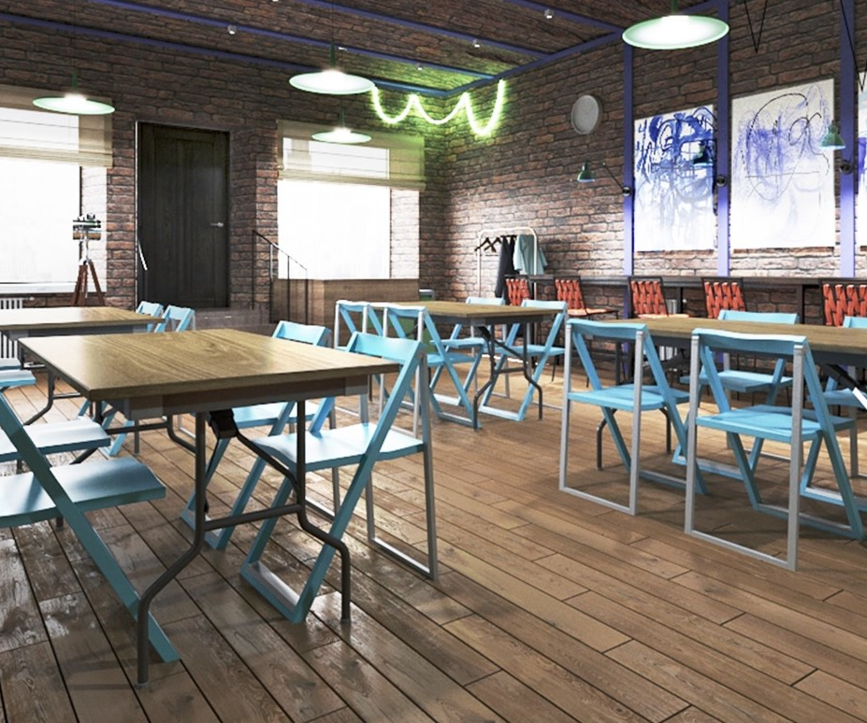
Муниципальное молодежное пространство «ТОК»
Помещение функционирует на принципах мобильности и наполнено образовательной, развлекательной и производственной функциями.
Адрес: г. Владивосток, ул. Семеновская, 3

Slide 4
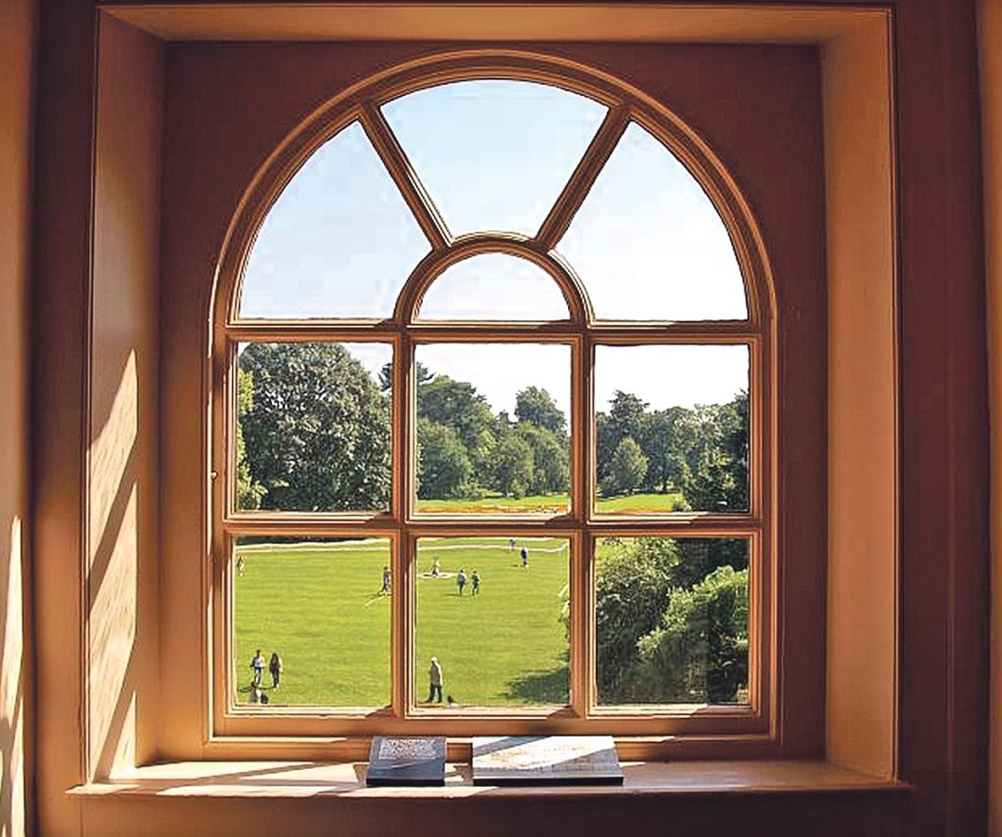
Принцип единого окна для входа молодежи
Поддержка и сопровождение молодежных инициатив, программ и грантов

Slide 5
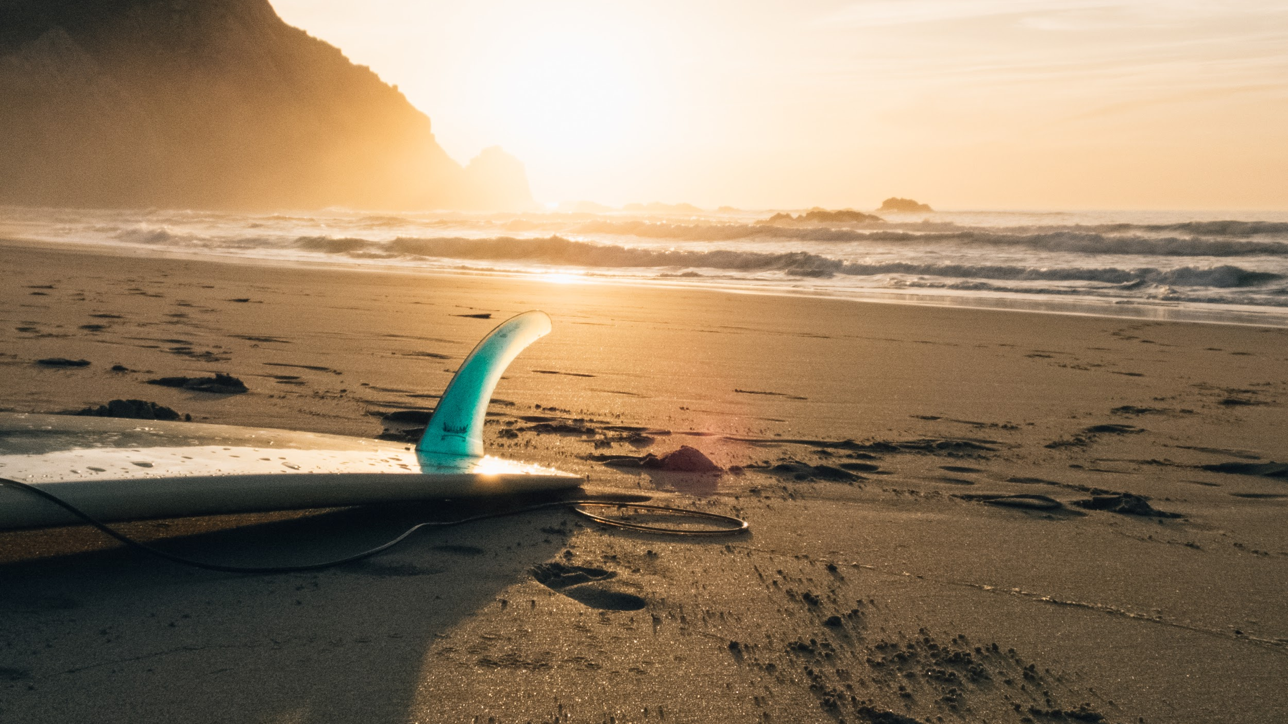
Обучение педагогов и учеников технологии “Форум-театр”

Slide 6
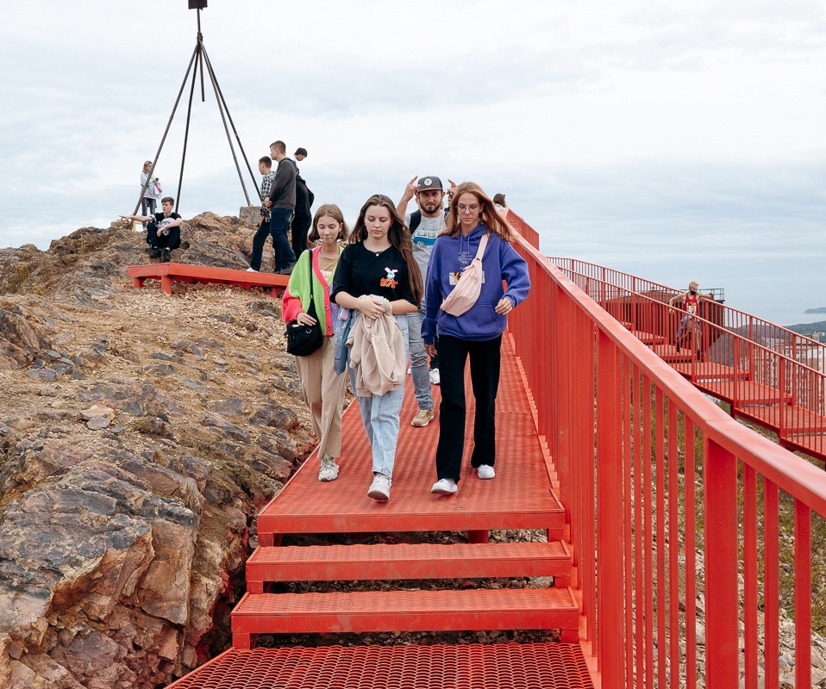
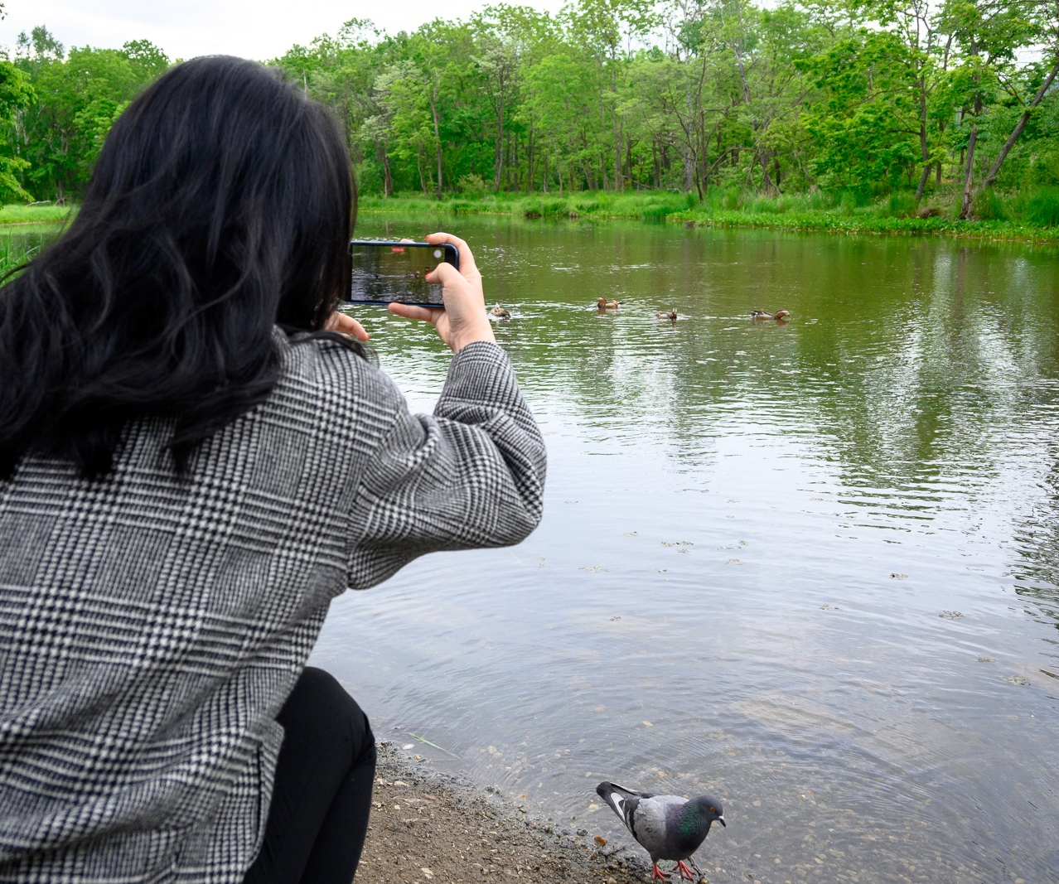
“Изучай город” - спортивно-
патриотический проект

Slide 7
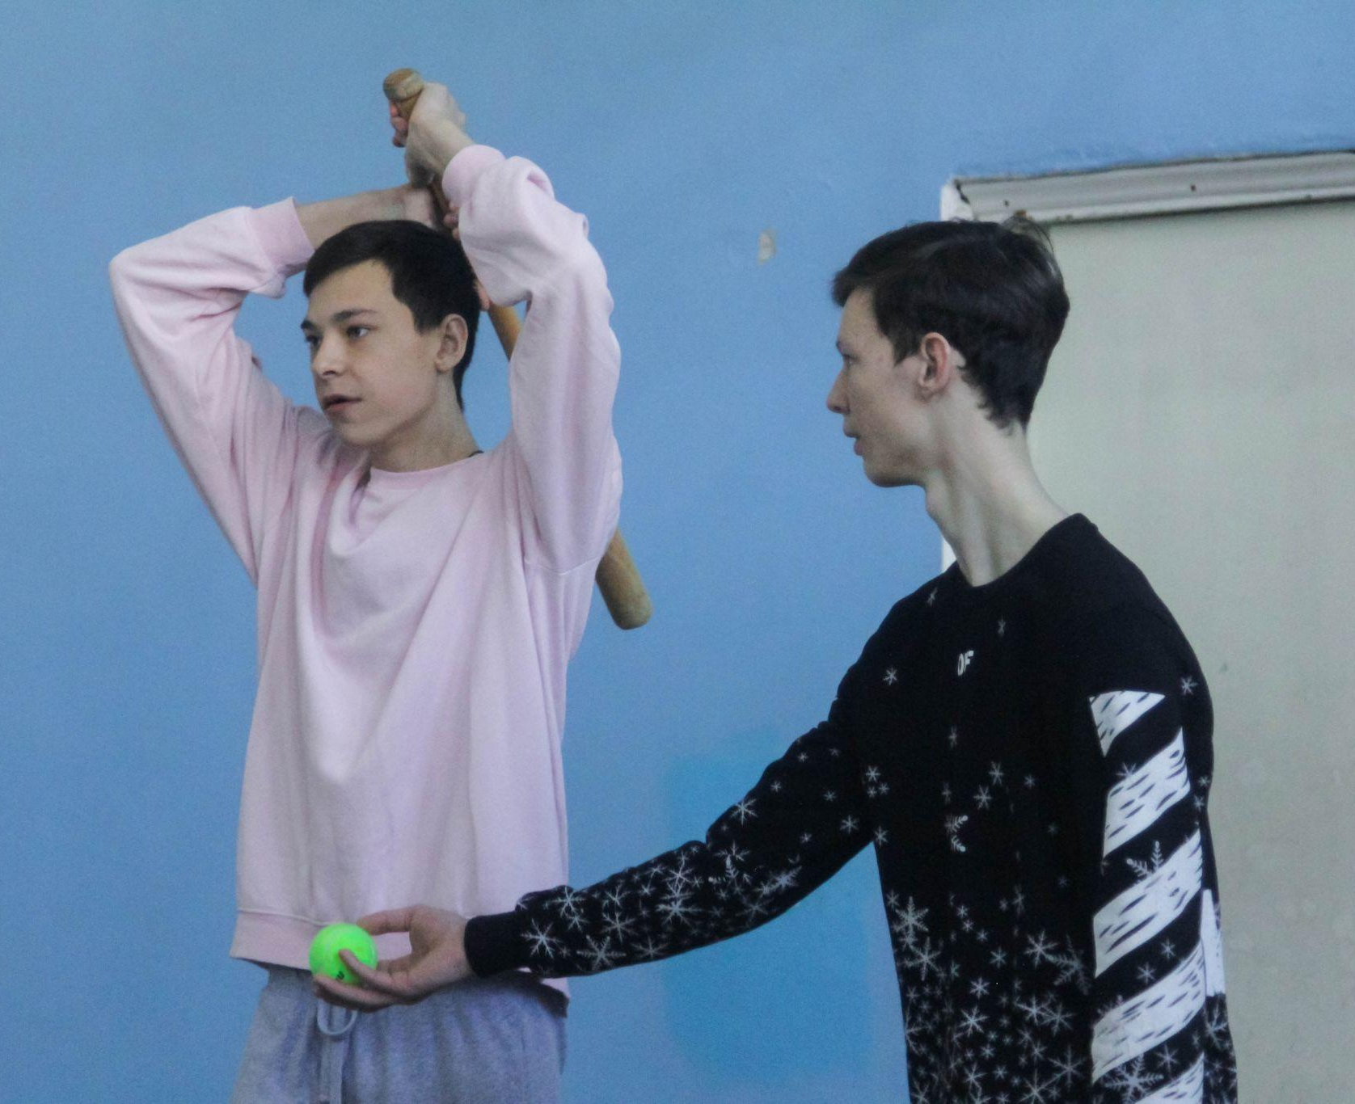
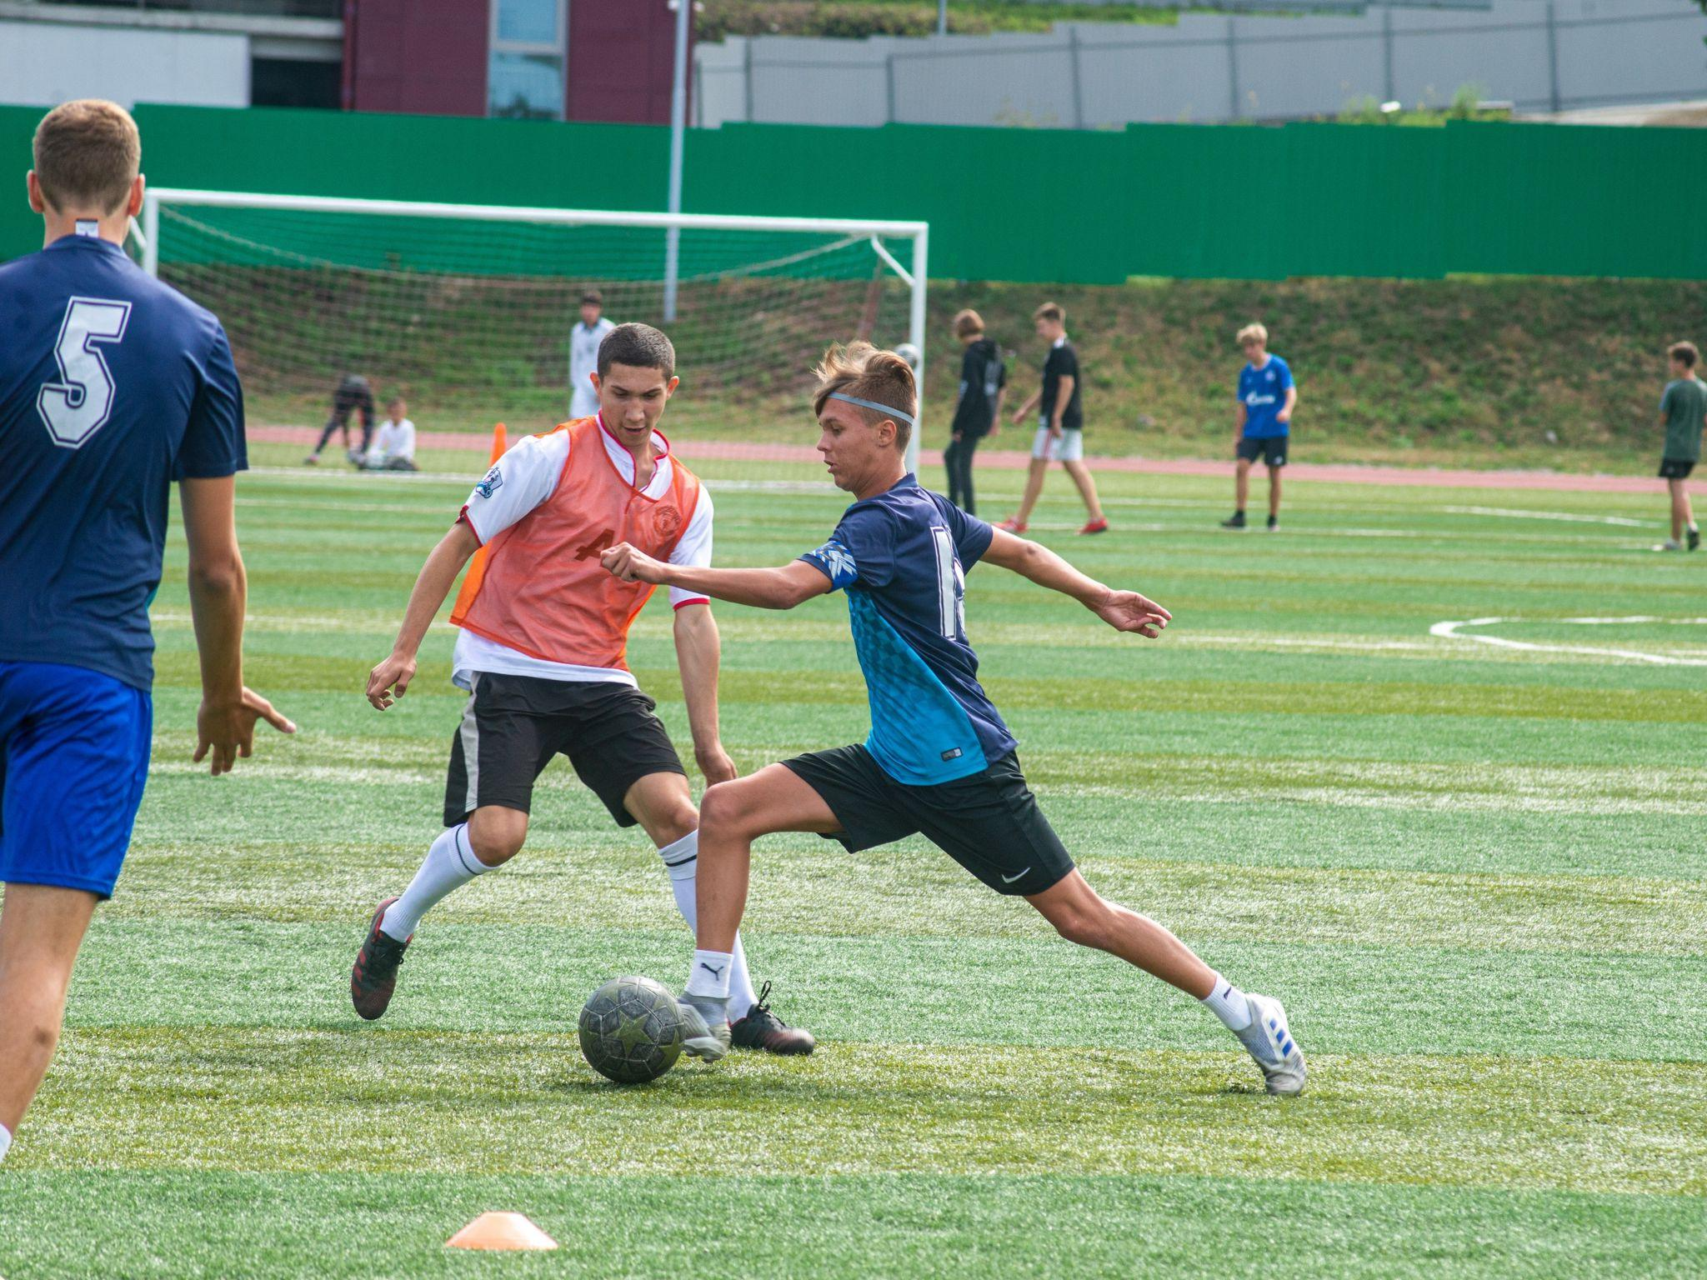
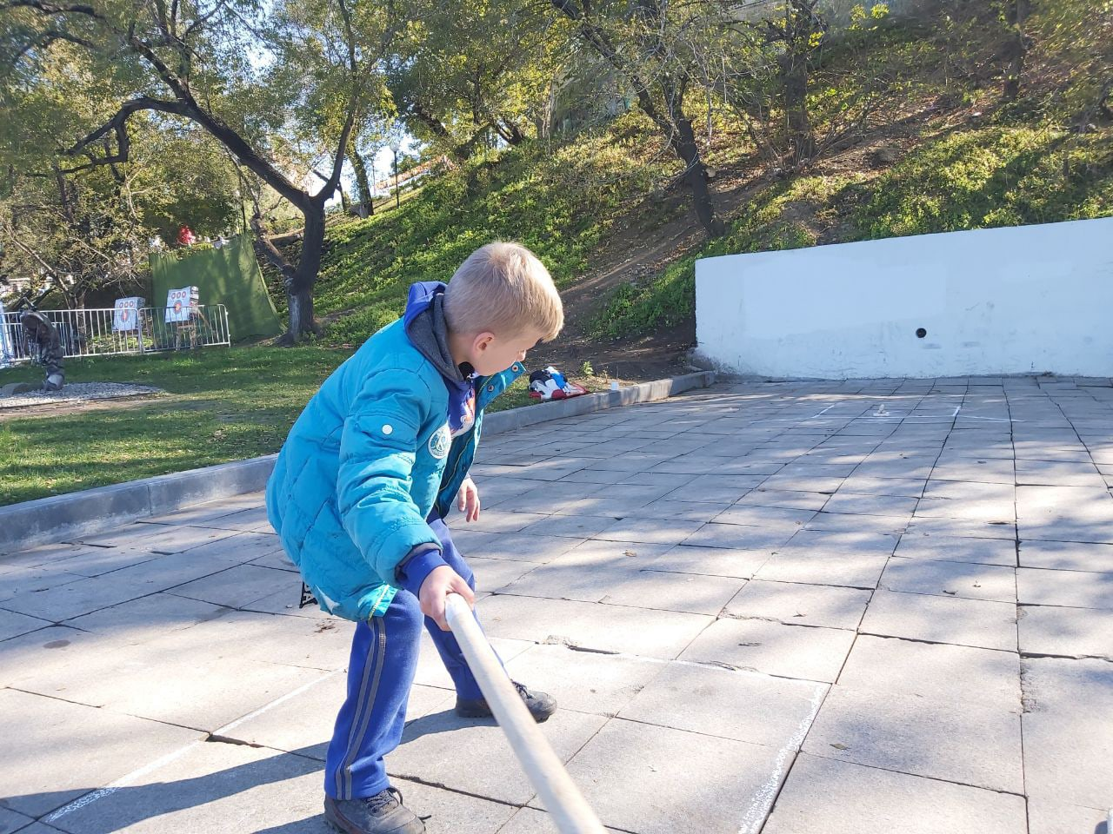
Фестиваль дворовых игр: лапта, городки, футбол

Slide 8
Квизы к знаменательным датам

Slide 9
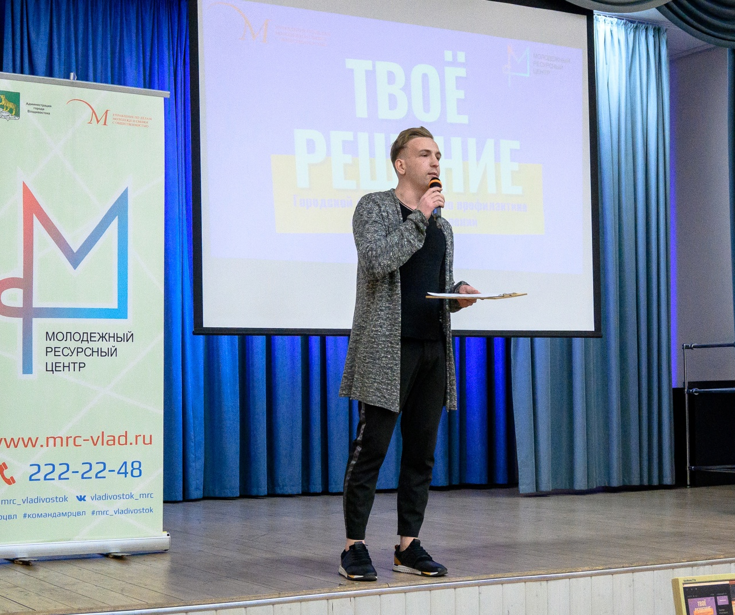
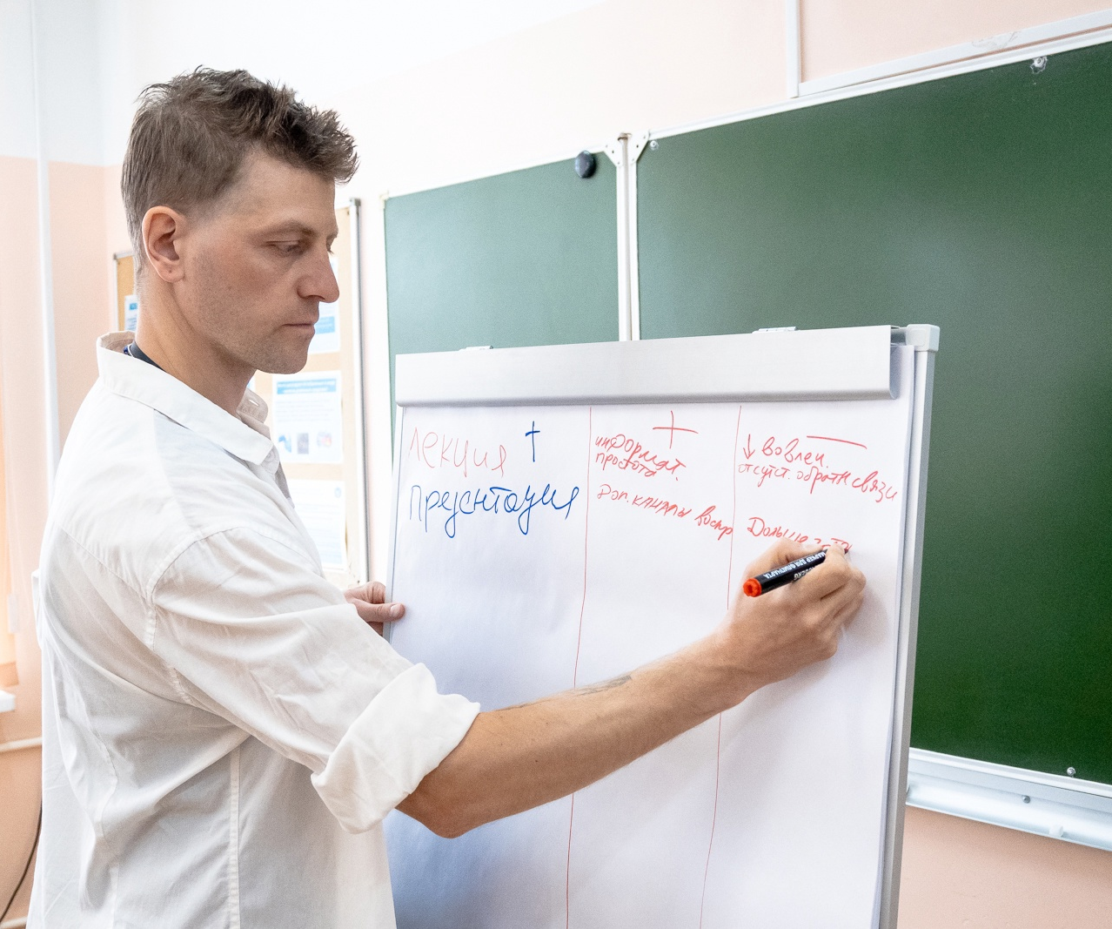
Обучающие форумы и занятия в колледжах, школах и вузах по профориентации и профилактике

Slide 10
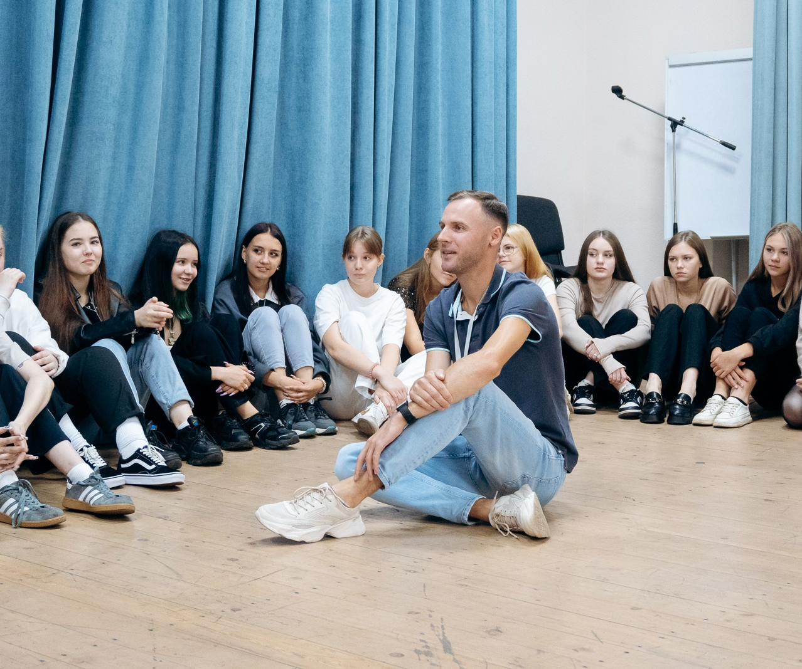
Тренинги
на
сплочение

Slide 11
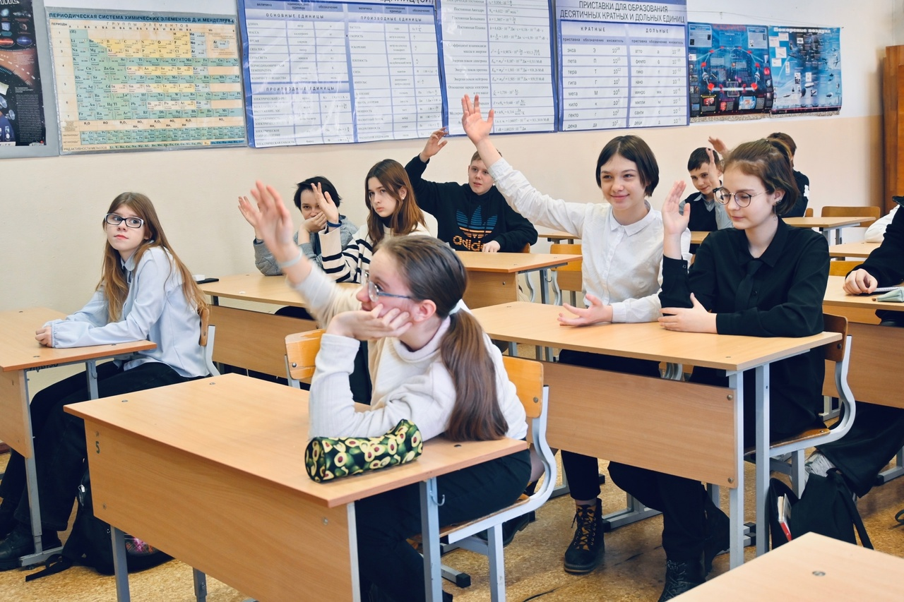
За 2022 год специалистами Молодежного ресурсного центра было проведено:
1364 мероприятия
35.205 участников
2017: 852 мероприятия, 22 035 участников
2018: 928 мероприятий, 23726 участников
2019: 1088 мероприятий, 27314 участников
2020: 411 мероприятий, 10241 участников
2020 онлайн: 18 вебинаров, 31710 зрителей
2021 (январь-сентябрь): 919 мероприятий, 24327 участников

Slide 12
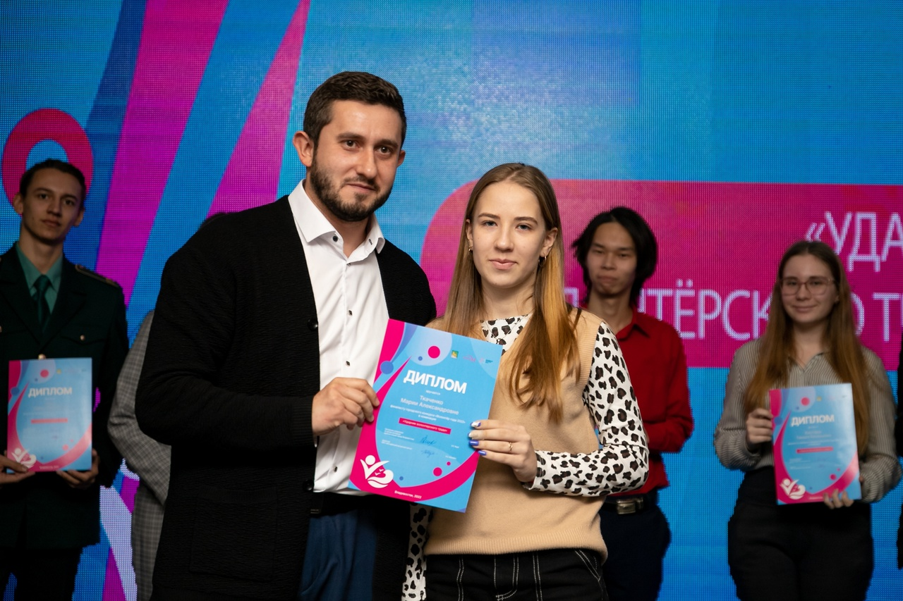
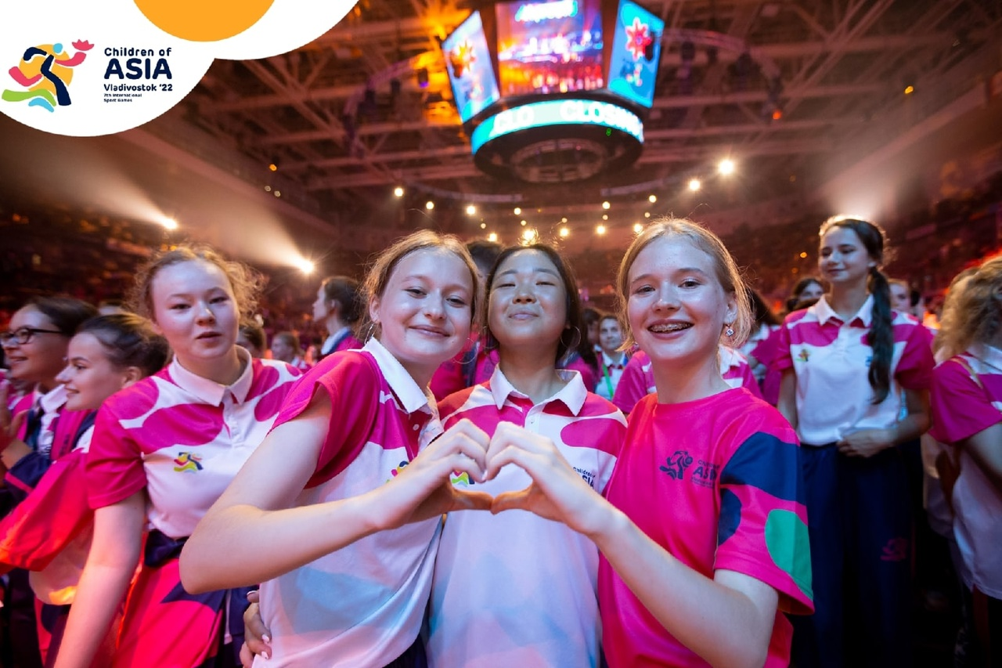
Направление: Добровольчество

Slide 13
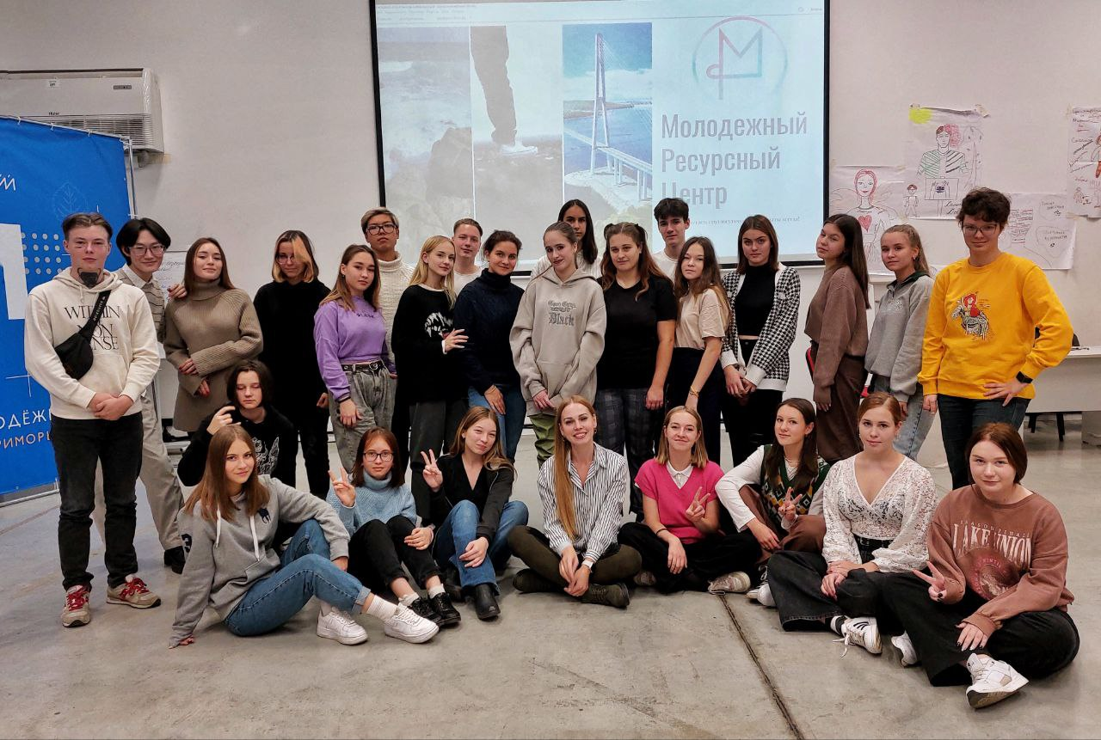
Волонтёры молодёжного ресурсного центра - Это сообщество активных и творческих людей абсолютно разного возраста, которых объединяет главное: огонь в глазах и желание быть в центре самых ярких событий и двигаться вперёд вслед за попутным ветром нашего молодого города у моря- Владивостока!

Slide 14
Волонтёры молодёжного ресурсного центра - Это сообщество активных и творческих людей абсолютно разного возраста, которых объединяет главное: огонь в глазах и желание быть в центре самых ярких событий и двигаться вперёд вслед за попутным ветром нашего молодого города у моря- Владивостока!

Slide 15
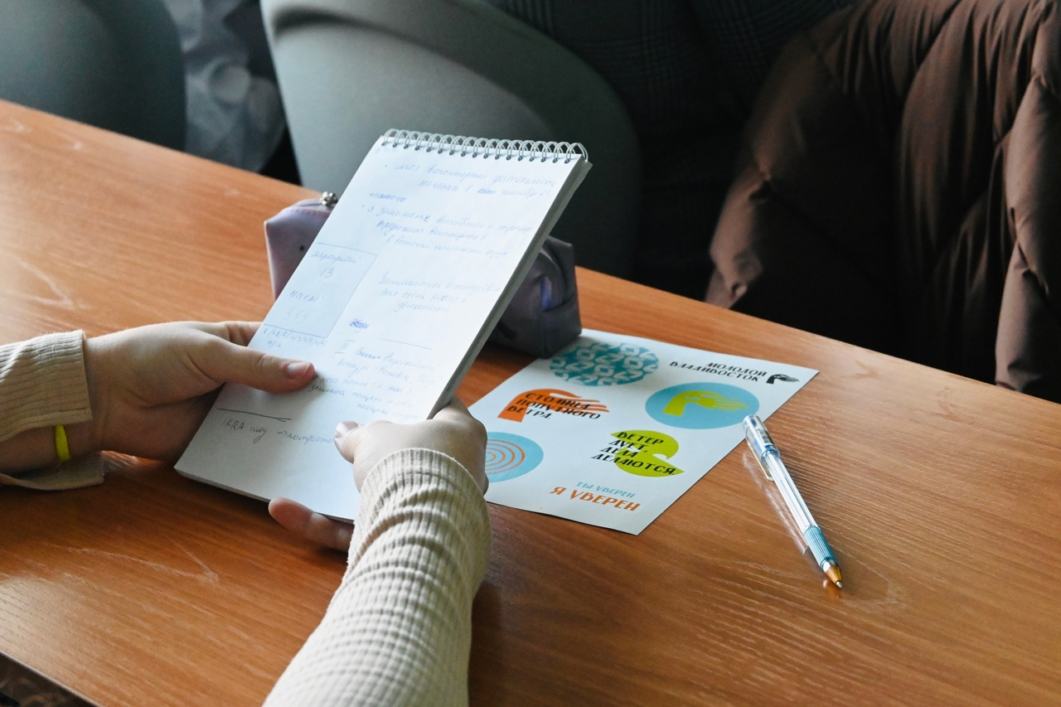
За 2022 год мы…
Провели 15 сборов с волонтерами
366 участников
18 занятий «Профессия волонтер» в школах и колледжах Владивостока
473 участника
Стали организаторами 2-х городских школ волонтеров
80 участников
Провели 5 выездных школ с волонтерами
93 участника
Стали участниками акции «Мы вместе»
39 заявок
1389 волонтеров приняли участие в мероприятиях города и края

Slide 16
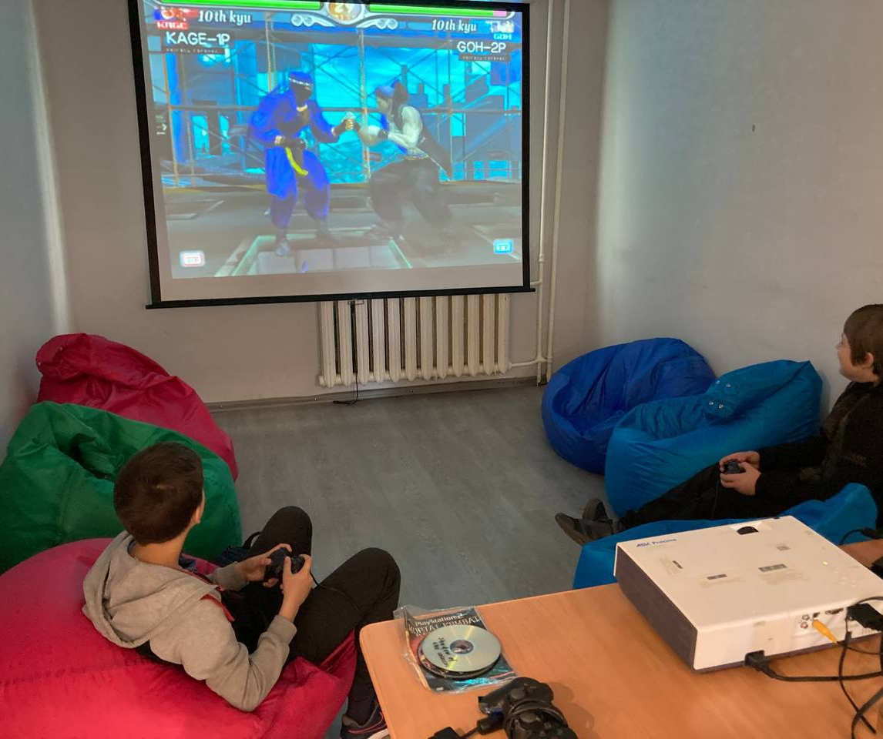
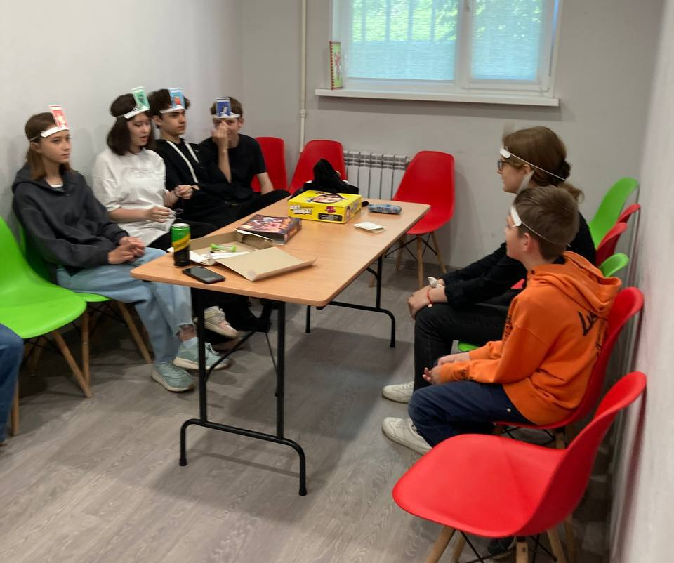
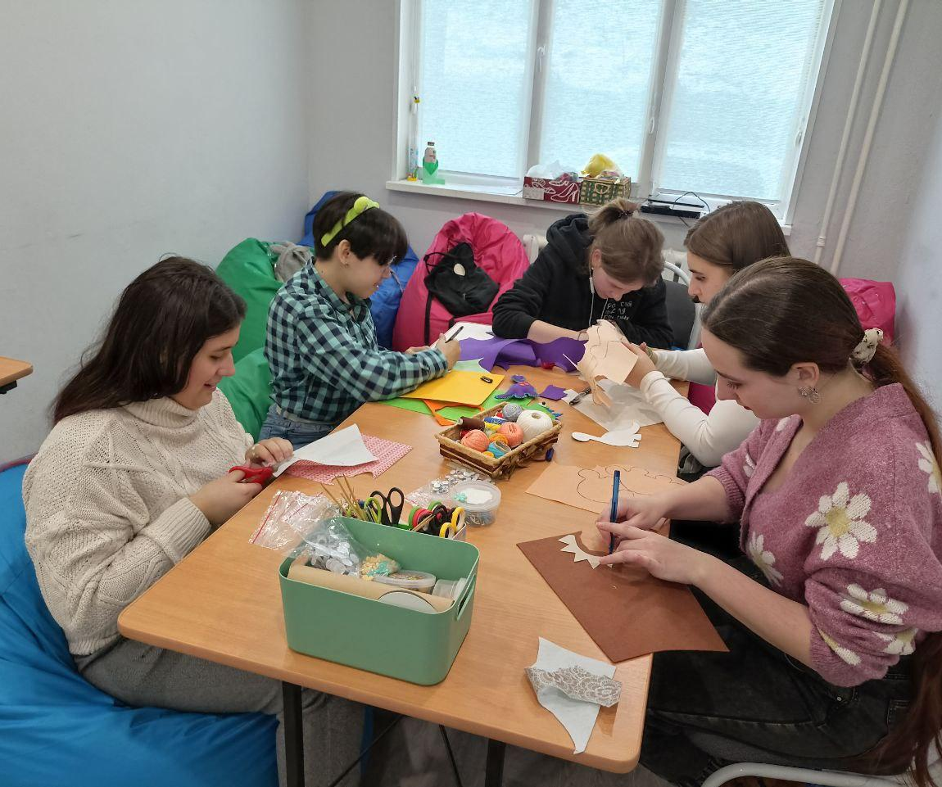
Молодежные пространства для досуга: настолки, видеоигры, мастер-классы и кино

